Slide 1

서버 비용 분석 및 최적화 도구
클라우드 비용 절감 및 최적화 솔루션
산학프로젝트 02분반 11조

Slide 2

프로젝트 개요
1
목적
클라우드 비용 절감 및 효율적인 운영 지원
2
배경
클라우드 비용 증가 문제 & 최적화 필요성
3
목표
공모전 참가 + 실제 서비스 배포 가능성 고려

Slide 3
문제 정의
현황
필요성
클라우드 비용 지속적 증가
자동화된 비용 최적화 도구
불필요한 리소스 사용
스마트 분석 기능 요구
수동 분석 필요

Slide 4

솔루션 개요
핵심 기능
비용 데이터 수집, 절감 추천, 대시보드 제공, 자동 알림
기대 효과
비용 절감 및 운영 효율성 증가

Slide 5
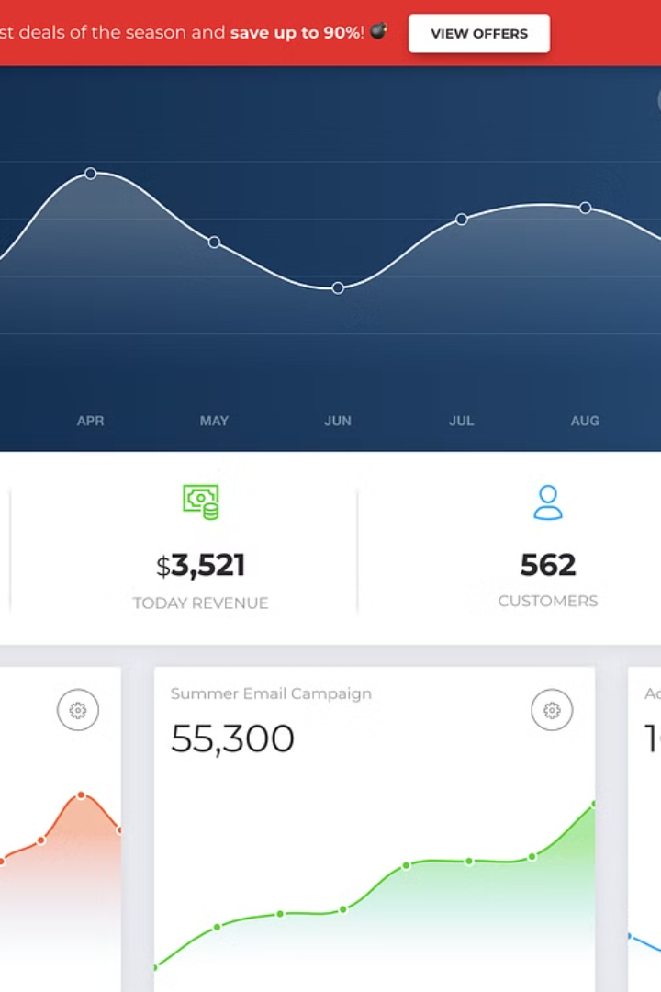




주요 기능
대시보드
비용 절감
월별 비용 트렌드 제공
리소스 감지, 절감 옵션 제공
알림
자동화
예상 비용 초과 시 알림
특정 조건 충족 시 절감 실행

Slide 6




최적화된 기술 스택
백엔드
Spring Boot, Redis, MySQL, AWS Cost Explorer API
프론트엔드
React (Next.js), Grafana
DevOps & 배포
Docker, Kubernetes, AWS Lambda, CloudWatch Logs, GitHub Actions

Slide 7









시스템 아키텍처
1
AWS 데이터 수집
2
백엔드 처리
3
대시보드 제공

Slide 8
기대 효과 및 향후 계획
1
2
3
4
비용 절감
운영 효율 증가
AI 기반 최적화
SaaS 확장

